Slide 2
Atuação Regional

Slide 3
MÚLTIPLOS CLUSTERS E AÇÕES SIMULTÂNEAS
Fortaleza
Recife
Salvador
Belo Horizonte
Vitória
Rio de Janeiro
SP Interior
Curitiba
Florianópolis
Porto Alegre

Slide 4
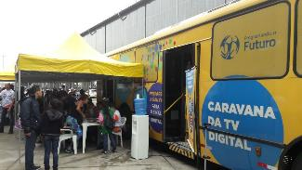
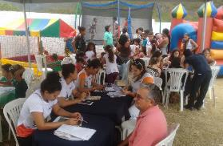
Mais de 400 Caravanas da TV Digital previstas
790 mutirões de agendamento previstos

Slide 5
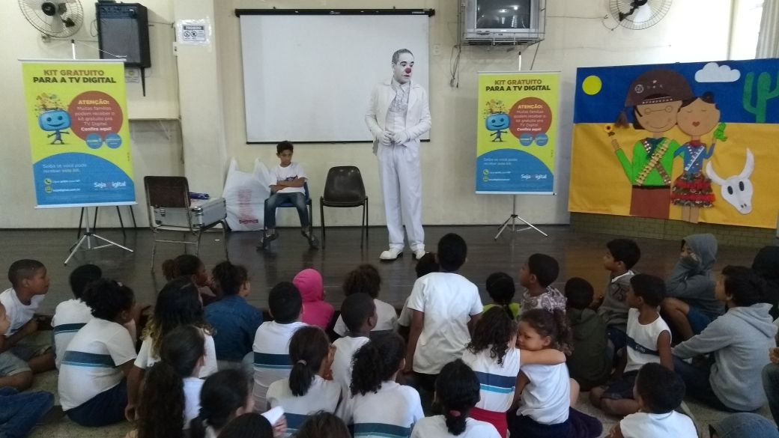
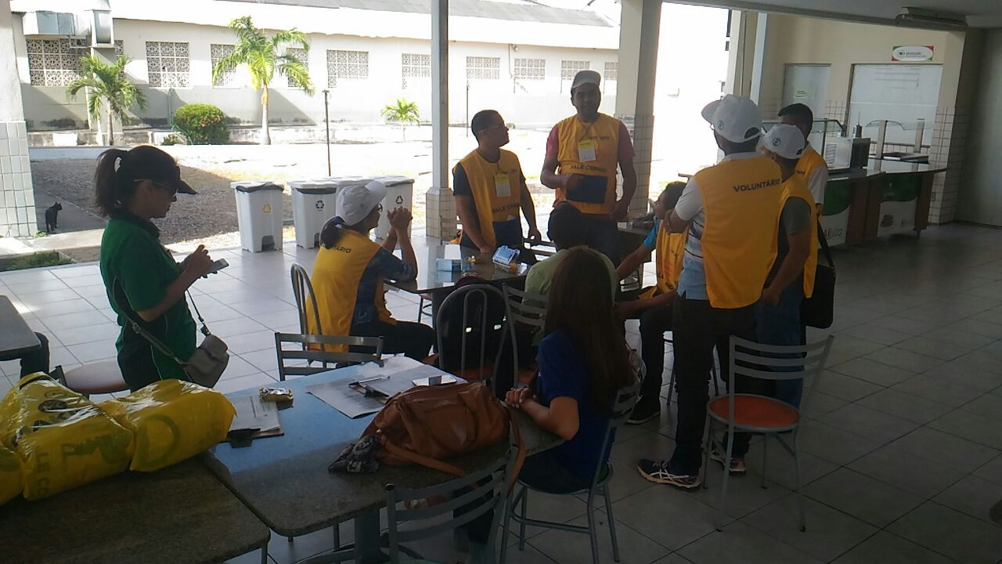
3632 Caravanas nas Escolas previstas
30.200 Voluntários envolvidos

Slide 6
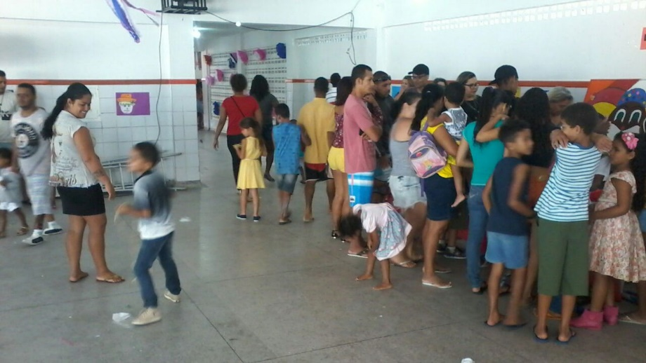
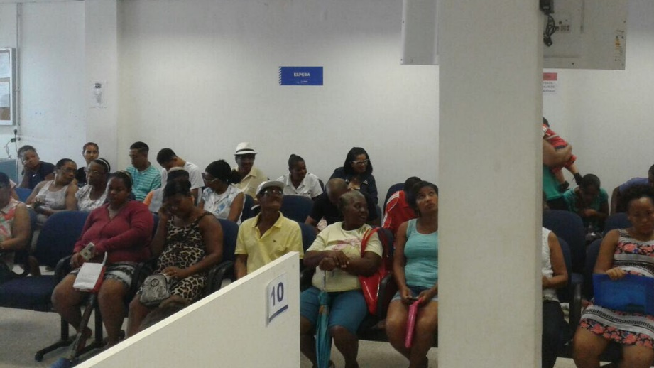
790 CRAS ativos
540 Pontos de Aconselhamento (PDAs)
ativos

Slide 7
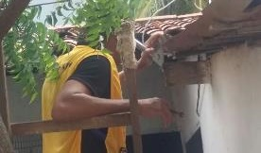
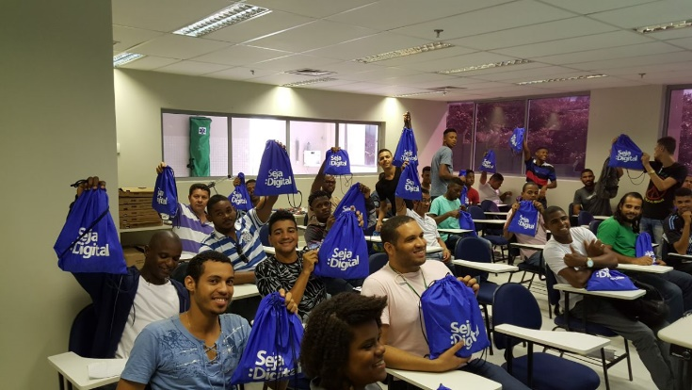
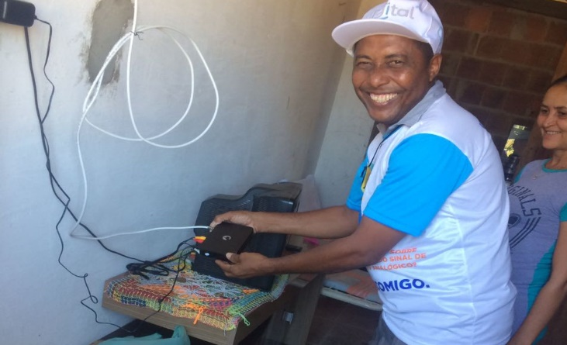
450 Caravanas de Instalação previstas
3.550 Instaladores multiplicadores previstos
5.000 Instaladores Amigos previstos

